Slide 1

Robot Framework - Datadriver
Data-driven testaus vaivattomasti
Ryhmä:
Thomas Eade
Riku Simola

Slide 2

Sisältö
Data-driven testaus sisäisesti Robot Frameworkissa
Datadriver-kirjasto
Mikä se on?
Miksi käyttää sitä?
Miten se toimii?
Demo

Slide 3
Data-driven testaus Robot Frameworkissa
Robot Framework tukee Data-driven testausta .robot- tiedostojen sisällä (tekstitiedosto)
Tämä lähestymistapa toimii hyvin pienellä testidatamäärällä
Kun testidatan määrä kasvaa, sen ylläpito .robot- tiedostojen sisällä hankaloituu

Slide 4

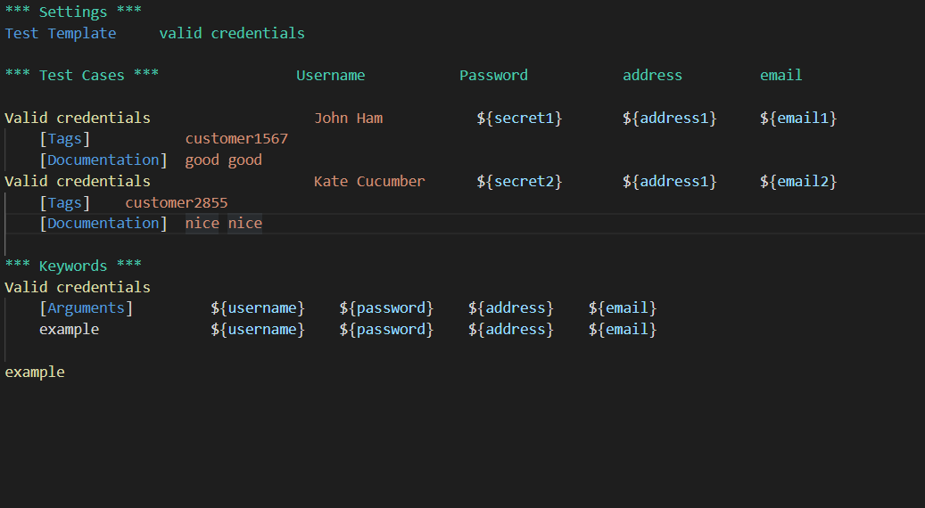

Slide 5
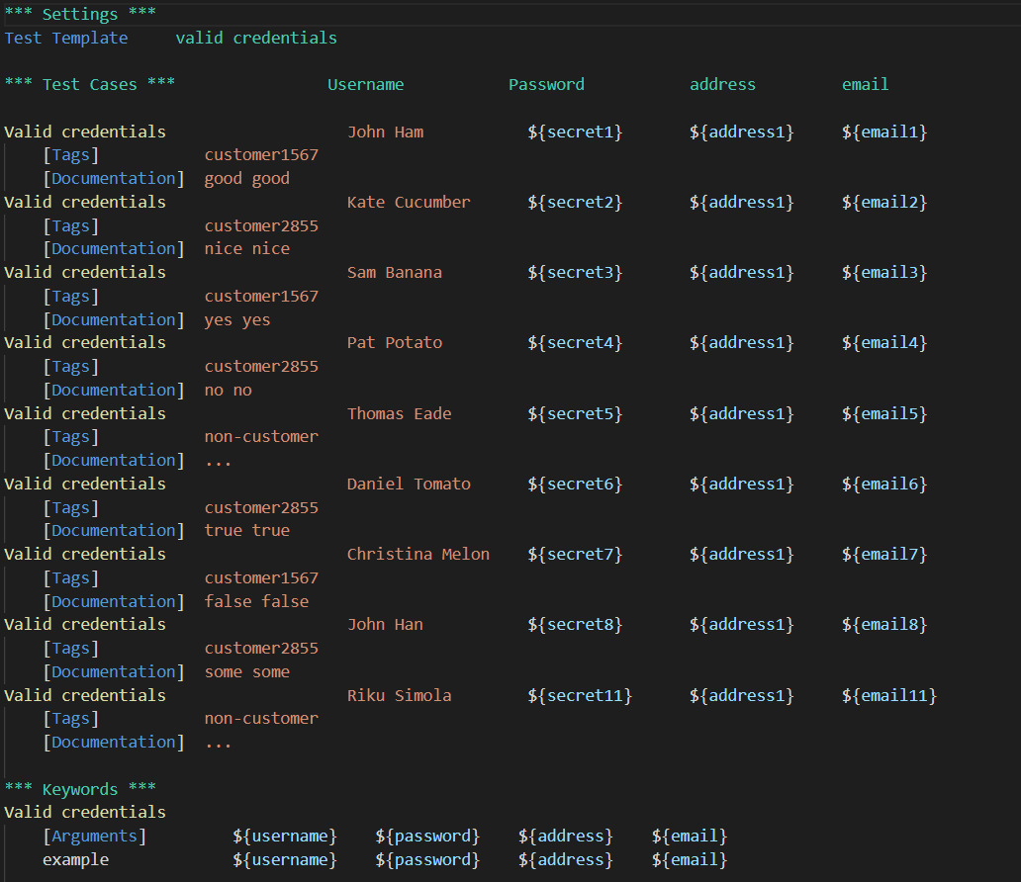

Slide 6
DataDriver, Mikä se on?
Robot Framework - kirjasto, joka käyttää listener API 3 – rajapintaa. Ei sisällä omia avainsanoja
Lisää uusia testitapauksia dynaamisesti testiajon aikana käyttäen annettua datatiedostoa
Esim. CSV, XSL

Slide 7
DataDriver, Miksi käyttää sitä?
Helpottaa ylläpidettävyyttä ja datan muuttamista.
Mahdollistaa työkalujen käytön (esim. Excel) testidatan hallinnointiin suoraan Robot Frameworkin kanssa.
Helpottaa sitä käyttävän robot-tiedoston lukemista

Slide 8
DataDriver, Miten se toimii?
Test Suite
Library DataDriver
Test template
1. Test Case
Template keyword
DataDriver
__init__
_start_suite(suite)
init
Data file (CSV)
DataReader
Notes:
Kun ajetaan Test Suite, sen alussa otetaan käyttöön kirjasto DataDriver. Siinä alustetaan DataDriver-luokan instanssi. DataDriver asettaa itsensä listeneriksi ja etsii test templaten ja yhden ensimmäisen testitapauksen. Jos testitapauksia on enemmän se jättää huomiotta muut testiajon ajaksi ja käytännössä poistaa ne. DataDriver-luokalla on metodi _start_suite(suite), joka ottaa parametrina Test Suiten, joka on tässä tapauksessa meidän ajettava robot-tiedosto. _start_suite-metodi alustaa DataReader-luokan instanssin, ja DataReader-luokka itsessään on korvattavissa omalla toteutuksella tai valmiilla jos haluaa käyttää erilaisia tiedostotyyppejä. DataReader-luokka lukee annetun datatiedoston ja palauttaa DataDriver-luokalle testitapausdataa jokaiselle eri testitapaukselle. DataDriverin sisällä voidaan vielä lajitella tai järjestää testitapausdataa esimerkiksi tagien mukaan. Esim. Jos olisi korkeamman prioriteetin testitapauksia, ne voitaisiin ajaa ennen muita. DataDriver kirjoittaa testitapaukset suoraan robot tiedostoon niin kuin ne olisi kirjoitettu manuaalisestikin.
Suositellaan, että löytyy
In the case that data source is csv (Default) As values for the arguments of the Test Template -Keyword, DataDriver reads values from the column of the CSV file with the matching name of the [Arguments]. For each line of the CSV data table, one test case will be created. It is also possible to specify test case names, tags and documentation for each test case in the specific test suite related CSV file.
Usage
Data Driver is a "Library Listener" but does not provide keywords. Because Data Driver is a listener and a library at the same time it sets itself as a listener when this library is imported into a test suite.
To use it, just use it as Library in your suite. You may use the first argument (option) which may set the file name or path to the data file.
Without any options set, it loads a .csv file which has the same name and path like the test suite .robot .

Slide 9
Vaihtoehtoisia tapoja toteuttaa data-driven testausta?
For-loop Robot Frameworkin sisäisesti
DataDriver mahdollistaa usean testin luonnin toisin kuin tämä vaihtoehto, Demossa lisää tietoa

Slide 10
ESITYS
DEMO

